Slide 1
আজকের পাঠে
সবাইকে স্বাগতম
Kuntala Mojumder,Assiatant Teacher,Nagarkanda,Faridpur.

Slide 2
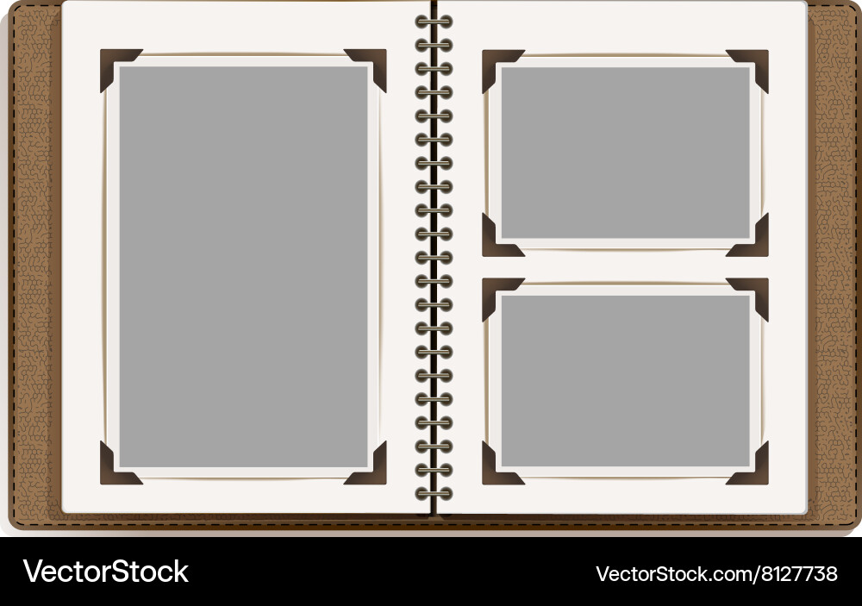

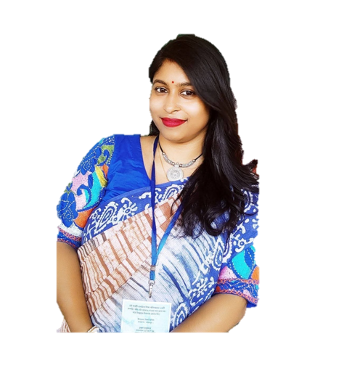

পরিচিতি
শিক্ষক পরিচিতি
পাঠ পরিচিতি
প্রাথমিক বিজ্ঞান
চতুর্থ শ্রেণি,
অধ্যায়: 10 (তথ্য প্রযুক্তি),
পাঠ্যাংশ: তথ্য,তথ্যের উৎস, তথ্যের ধরণ।
পিরিয়ড: ৬২,
পৃষ্ঠা: ১২৬-১২৭,
সময়:৪০ মিনিট।
কুন্তলা মজুমদার
সহকারি শিক্ষক
গোপীনাথপুর সরকারি প্রাথমিক বিদ্যালয়।
নগরকান্দা,ফরিদপুর।
Kuntala Mojumder,Assiatant Teacher,Nagarkanda,Faridpur.

Slide 3
শিখনফল
৭.১.২ বিভিন্ন ধরণের তথ্য শনাক্ত করতে পারবে।
৭.১.২ তথ্যের উৎস শনাক্ত করতে পারবে।
Kuntala Mojumder,Assiatant Teacher,Nagarkanda,Faridpur.

Slide 4
পূর্বজ্ঞান যাচাই
আজকের আবহাওয়া কেমন?
তোমরা এক হালি ডিমের দাম কত তা বলতে পারবে?
এগুলো কোথা থেকে জেনেছ?
Kuntala Mojumder,Assiatant Teacher,Nagarkanda,Faridpur.

Slide 5
পাঠ শিরোনাম
তথ্য ও প্রযুক্তি
Kuntala Mojumder,Assiatant Teacher,Nagarkanda,Faridpur.

Slide 6
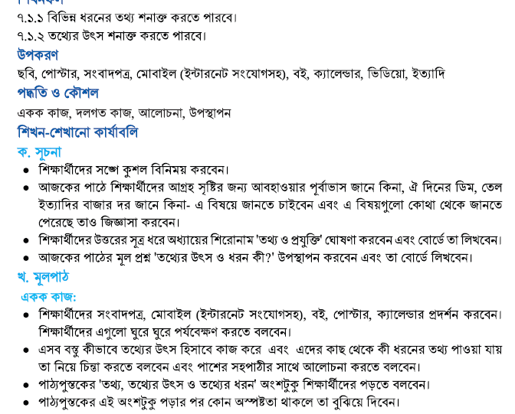
?
তথ্যের উৎস ও ধরণ কী ?
Kuntala Mojumder,Assiatant Teacher,Nagarkanda,Faridpur.

Slide 7

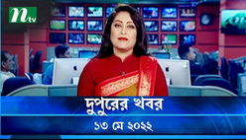
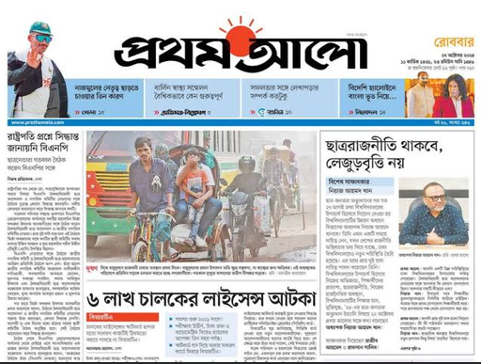
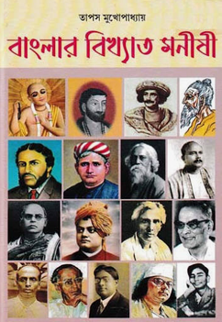
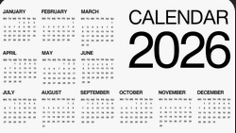
ছবিগুলো পর্যবেক্ষণ কর।
Kuntala Mojumder,Assiatant Teacher,Nagarkanda,Faridpur.

Slide 8
সহপাঠীর সাথে আলোচনা কর
এসব বস্তু কীভাবে তথ্যের উৎস হিসেবে কাজ করে?
এদের থেকে কী ধরণের তথ্য পাওয়া যায়?
Kuntala Mojumder,Assiatant Teacher,Nagarkanda,Faridpur.

Slide 9
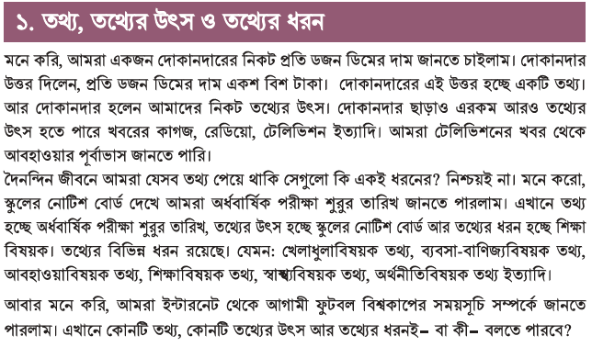
১২৬ পৃষ্ঠার ‘তথ্য,তথ্যের উৎস ও তথ্যের ধরণ’অংশটুকু পড়।
Kuntala Mojumder,Assiatant Teacher,Nagarkanda,Faridpur.

Slide 10
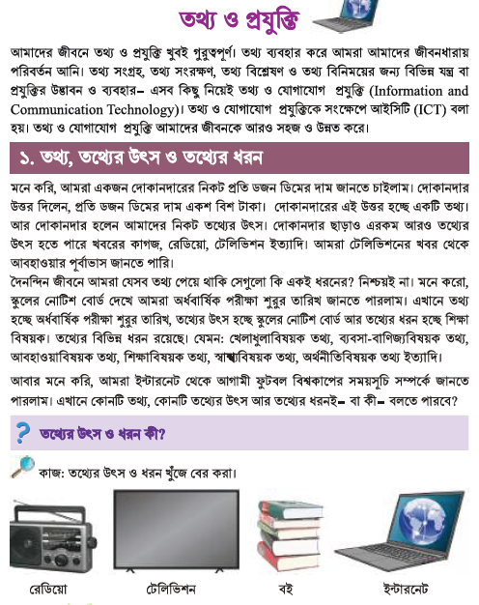
আলোচনা
আলোচনা
Kuntala Mojumder,Assiatant Teacher,Nagarkanda,Faridpur.

Slide 11
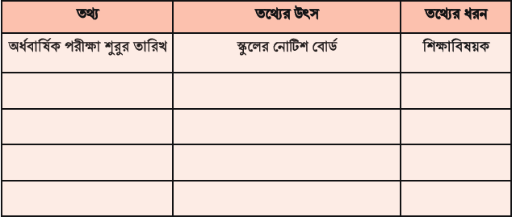
দলে আলোচনা করেছকটি পূরণ কর
Kuntala Mojumder,Assiatant Teacher,Nagarkanda,Faridpur.

Slide 12
ফিডব্যাক
আবহাওয়ার অবস্থা
টেলিভিশন
আবহাওয়া বিষয়ক
খেলার খবর
টেলিভিশন বা ইন্টারনেট
খেলা বিষয়ক
তেলের দাম
বাজার তালিকা
অর্থনীতি বিষয়ক
ডেঙ্গু সচেতনতা
পোস্টার/ইন্টারনেট
স্বাস্থ্য বিষয়ক
Kuntala Mojumder,Assiatant Teacher,Nagarkanda,Faridpur.

Slide 13
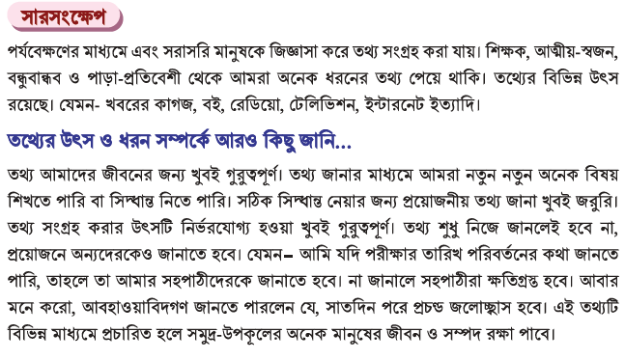
পাঠ্যবইয়ের ১২৭ পৃষ্ঠার সারসংক্ষেপ অংশটুকু পড়
Kuntala Mojumder,Assiatant Teacher,Nagarkanda,Faridpur.

Slide 14
তথ্যের ৩টি উৎসের নাম বল।
তথ্যের কয়েকটি ধরণের নাম বল।
৩ টি শিক্ষা বিষয়ক তথ্য বল।
Kuntala Mojumder,Assiatant Teacher,Nagarkanda,Faridpur.

Slide 15
আজকের পাঠের
সারসংক্ষেপ আলোচনা
Kuntala Mojumder,Assiatant Teacher,Nagarkanda,Faridpur.

Slide 16
Kuntala Mojumder,Assiatant Teacher,Nagarkanda,Faridpur.

